Slide 1
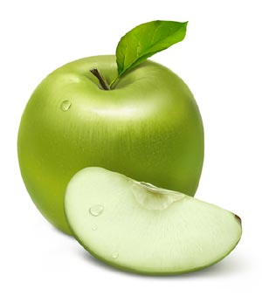
Полезные свойства яблока

Slide 2
Яблоко, вероятно, самый распространенный фрукт на столах наших с вами соотечественников, и ведь не зря, яблоко весьма полезный продукт, употребление которого всем строго рекомендуется.
Яблоко один из самых древних плодов, известных человечеству, по оценкам ученых, яблоки были тогда, когда еще не было человека в современном понятии.
Яблоки собираются в каждом саду и на каждом огороде нашей страны, это крайне простой и неприхотливый для выращивания плод, что не умаляет его значительные полезные свойства.
Так чем же полезны яблоки?

Slide 3
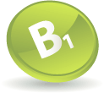
В яблоке содержится большое количество витаминов, прежде всего, витамин A, витамин C, витамин B1.

Slide 4
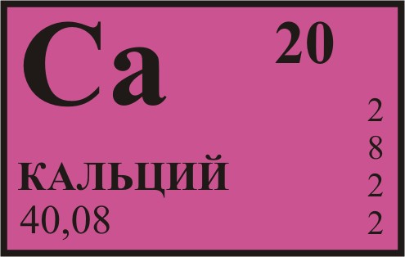
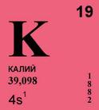
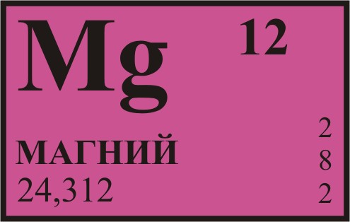
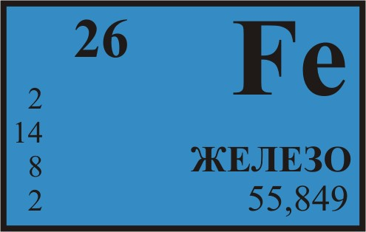
Яблоко содержит большое количество микроэлементов, в том числе, железо, кальций, калий, магний и многие другие.

Slide 5
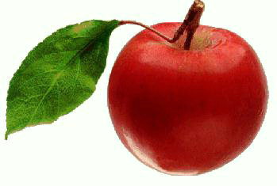
Яблоки богаты органическими кислотами.

Slide 6
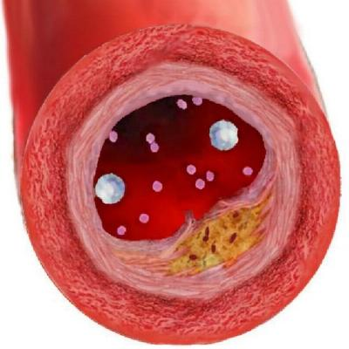
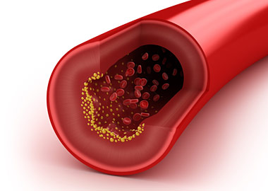
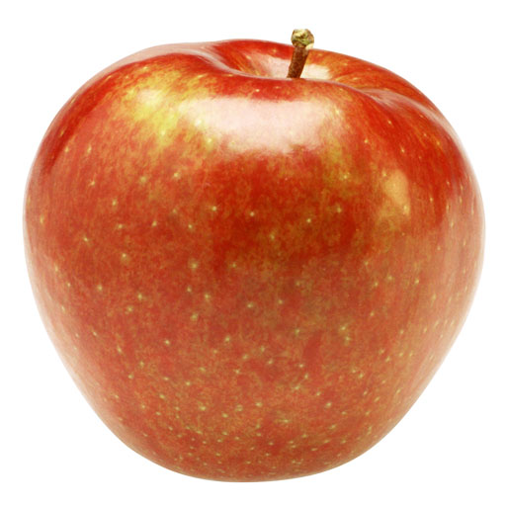
Яблоки получили широкую известность как средство понижающее уровень холестерина в крови.

Slide 7
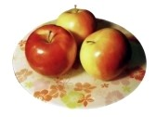
Яблоки являются отличным диетическим продуктом, благодаря наличию большого количества пищевых волокон, полезным свойствам и высокой питательной ценности.

Slide 8
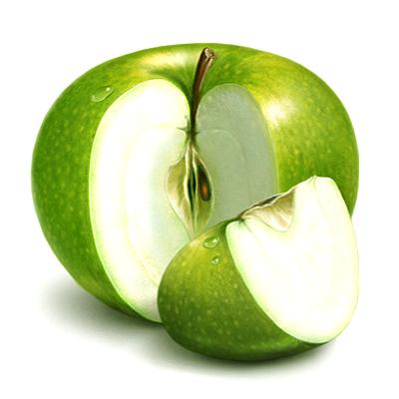
Регулярное употребление яблок снижает риск возникновения и развития онкологических заболеваний.
Яблоки прекрасно помогают при различных расстройствах желудочно-кишечного тракта.

Slide 9
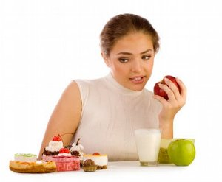
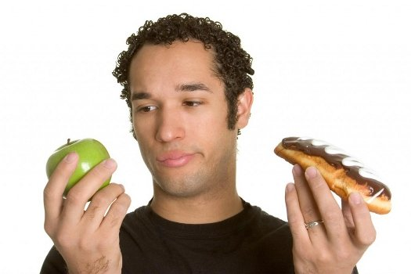
Яблоко отличное средство для повышения защитных сил организма.

Slide 10
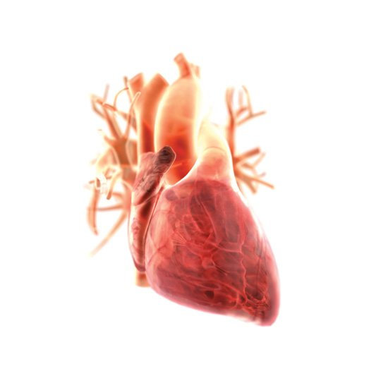
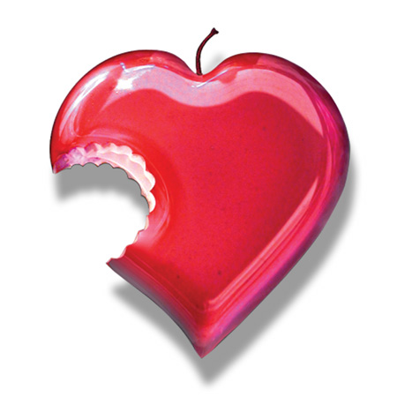
Употребление яблок оберегает нашу сердечнососудистую систему от инфарктов и инсультов.

Slide 11
